Slide 1
Bölüm 5: İşlemci Zamanlaması

Slide 2
İşlemci Zamanlaması
Temel Kavramlar
Zamanlama Kriteri
Zamanlama Algoritmaları
İş Parçacığı Zamanlaması
Çok-İşlemci Zamanlaması
İşletim Sistemi Örnekleri
Algoritmaların Değerlendirilmesi

Slide 3
Hedefler
Çok programlı işletim sistemlerinin temelini oluşturan işlemci zamanlamasının tanıtılması
Pek çok işlemci zamanlama algoritmasının açıklanması
Belirli bir sistem için işlemci zamanlama algoritması seçerken kullanılacak değerlendirme kriterlerinin irdelenmesi

Slide 4
Temel Kavramlar
Çoklu programlamalı sayesinde CPU kullanımının optimize edilmesi
CPU–I/O İşlem Döngüsü – Bir işlemin çalıştırılması birbirlerini takip eden (1) CPU kullanımı ve (2) I/O beklemesi döngüsüden oluşur
CPU işleme süresi dağılımı

Slide 5

Tekrar Eden CPU ve I/O İşlem Döngüsü

Slide 6

CPU İşleme Süresi Dağılım Eğrisi
Histogram: Dağılım Eğrisi

Slide 7
İşlemci Zamanlayıcısı
Çalışmaya hazır şekilde hafızada bekleyen işlemlerden birini seçerek işlemciyi ona ayırır
İşlemci zamanlaması şu durumlarda gerçekleşebilir:
  Çalışma durumundan (running state) bekleme durumuna (waiting state) geçişte
  Çalışma durumundan hazır durumuna (ready state) geçişte
  Bekleme durumundan hazır durumuna geçişte
  İşlem sonlandığında
1 ve 4 durumlarında zamanlama: kesmeyen (nonpreemptive) – eski işletim sistemleri (windows 3.x gibi)
Diğer durumlarda: kesen (preemptive)

Slide 8
Görevlendirici (Dispatcher)
Görevlendirici modül CPU kontrolünü kısa dönem zamanlayıcı (short-term scheduler) tarafından seçilen işleme devreder:
  Ortam değiştirme (switching context)
  Kullanıcı moduna geçme
  Kullanıcya ait program yeniden başlatıldığındaprogramdaki uygun konuma atlama
Görevlendirme gecikme süresi (dispatch latency) – Görevlendiricinin bir programı sonlandırıp diğerini başlatması için gereken süre

Slide 9
Zamanlama Kriterleri
İşlemci kullanımı (CPU utilization) – İşlemciyi olabildiğince meşgul tutmak
Üretilen iş (throughput) – birim zamanda çalışması sonlanan işlemlerin sayısı
Devir zamanı (turnaround time) – bir işlem sonlanana kadar geçen toplam zaman
Bekleme zamanı (waiting time) – bir işlemin hazır kuyruğunda (ready queue) toplam bekleme zamanı
Yanıt süresi (response time) – bir isteğin gönderilmesi ile bu isteğinn yanıtının verilmesi arasında geçen zaman

Slide 10
Zamanlama Algoritması Optimizasyon Kriterleri
Maksimum işlemci kullanımı (Max CPU utilization)
Maksimum üretilen iş (Max throughput)
Minimum devir zamanı (Min turnaround time)
Minimum bekleme zamanı (Min waiting time)
Minimum yanıt süresi (Min response time)

Slide 11
İlk Gelen Önce – İşlemci Zamanlama Algoritması
First-Come, First-Served (FCFS) Scheduling
İşlem İşlem Süresi
P₁ 24
P₂ 3
P₃ 3
İşlemleri şu sırada geldiğini varsayalım: P₁ , P₂ , P₃
Zamanlama için Gantt şeması:
Bekleme zamanları: P₁ = 0; P₂ = 24; P₃ = 27
Ortalama bekleme zamanı: (0 + 24 + 27)/3 = 17
P₁
P₂
P₃
0
24
27
30

Slide 12
İlk Gelen Önce (Devam)
İşlemleri şu sırada geldiğini varsayalım:
P₂ , P₃ , P₁
Zamanlama için Gantt şeması:
Bekleme zamanları: P₁ = 6; P₂ = 0; P₃ = 3
Ortalama bekleme zamanı: (6 + 0 + 3)/3 = 3
Önceki durumdan çok daha iyi
Konvoy etkisi (convoy effect): kısa işlemler uzun işlemlerin arkasında
P₂
P₃
P₁
0
3
6
30

Slide 13
En Kısa İş Önce - İşlemci Zamanlama Algoritması
Shortest-Job-First (SJF)
Her işlemi sonraki işlemci kullanım süresi ile ilişkilendirilmeli
Bu kullanım sürelerini kullanarak en kısa sürecek iş önce seçilmeli
SJF optimal zamanlama algoritmasıdır – verilen bir iş kümesi için minimum ortalama bekleme süresini sağlar
  Zorluk, işlemci kullanım sürelerini tahmin etmektir

Slide 14
SJF Örneği
İşlem Arrival Time İşlem Süresi
P₁ 0.0 6
P₂ 2.0 8
P₃ 4.0 7
P₄ 5.0 3
SJF zamanlama şeması
Ortalama bekleme zamanı = (3 + 16 + 9 + 0) / 4 = 7
P₄
P₁
P₃
P₂
0
3
9
16
24

Slide 15


İşlemci Kullanım Süresinin Belirlenmesi
Sadece tahmin edilebilir
Daha önceki işlemci kullanım süreleri kullanılarak üssel ortalama (exponential averaging) yöntemiyle tahmin edilebilir

Slide 16


Üssel Ortalama ile Kullanım Süresi Belirleme

Slide 17
Üssel Ortalama Örnekleri
α =0
  τ_{n+1} = τ_{n}
  Yakın zaman bilgisi kullanılmıyor
α =1
  τ_{n+1} = α t_{n}
  Sadece son CPU kullanım bilgisi hesaba katılıyor
Formülü genişletirsek:
    τ_{n+1} = α t_{n}+(1 - α)α t_{n-1} + …
    +(1 - α )^{j} α t_{n-j} + …
    +(1 - α )^{n +1} τ₀
Hem α hem de (1 - α) 1 veya birden küçük olduğundan, her bir takip eden terim, kendinden önce gelen terimden daha az ağırlığa sahip

Slide 18
Öncelik Tabanlı - İşlemci Zamanlama Algoritması
Priority Scheduling
Her bir işleme bir öncelik sayısı (tamsayı) atanır
İşlemci en öncelikli işleme verilir (en küçük tamsayı ≡ en yüksek öncelik)
  Kesen (preemptive)
  Kesmeyen (nonpreemptive)
SJF, öncelik tahmini kullanım süresi olmak kaydıyla, öncelik tabanlı bir işlemci zamanlaması algoritmasıdır
Problem ≡ açlık (starvation) – düşük öncelikli işlemler hiçbir zaman çalışmayabilir
Çözüm ≡ yaşlandırma (aging) – taman geçtikçe bekleyen işlemlerin önceliğini arttırma

Slide 19
Zaman Dilimli - İşlemci Zamanlama Algoritması
Round Robin (RR)
Her bir işlem işlemci zamanının küçük bir birimini alır: zaman kuantumu (time quantum)
Genellikle 10-100 millisaniye
Bu zaman dolduğunda işlem kesilir ve hazır kuyruğunun sonuna eklenir
Eğer hazır kuyruğunda n tane işlem varsa ve zaman kuantumu q ise, her bir işlem CPU zamanının 1/n kadarını (en fazla q birimlik zamanlar halinde) ve hiç bir işlem (n-1)q zaman biriminden fazla beklemez
Performans
  q büyükse⇒ ilk gelen önce (FIFO)
  q küçükse ⇒ q ortam değiştirme süresine oranla daha büyük olmalıdır. Aksi halde sistem verimsiz çalışır

Slide 20
Zaman Kuantum = 4 olduğunda RR
İşlem İşlem Süresi
P₁ 24
P₂ 3
P₃ 3
Gantt şeması:
Tipik olarak, SJF’den daha yüksek ortalama devir zamanı, ama daha iyi yanıt süresi
P₁
P₂
P₃
P₁
P₁
P₁
P₁
P₁
0
4
7
10
14
18
22
26
30

Slide 21

Zaman Kuantumu ve Ortam Değiştirme Süresi

Slide 22
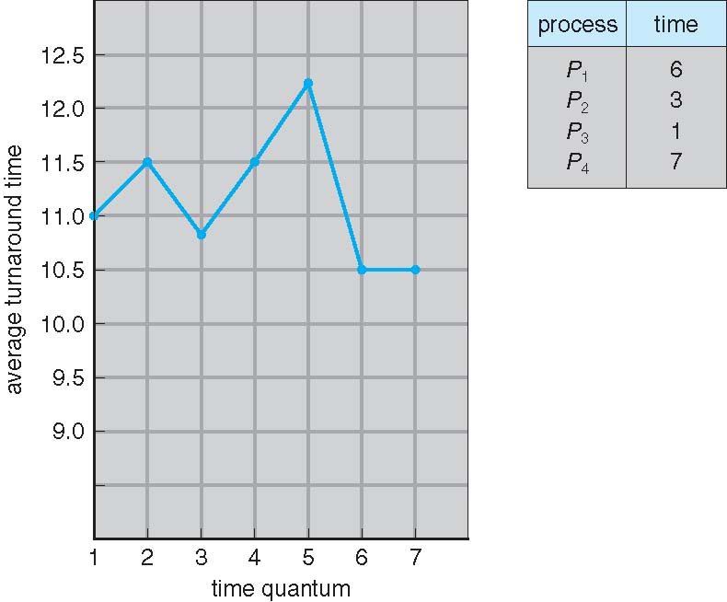
Devir Zamanı Zaman Kuantumu ile Değişir

Slide 23
Çok kuyruklu - İşlemci Zamanlama Algoritması
Multilevel Queue
Hazır kuyruğuReady birden fazla kuyruğa bölünür:
ön plan (foreground – interaktif (interactive)
arka plan (background) – toplu iş (batch)
Her kuyruk kendine ait işlemci zamanlama algoritmasına sahiptir
  ön plan – RR
  arka plan – FCFS

Slide 24
Çok kuyruklu (devam)
Zamanlama kuyruklar arasında yapılmalıdır
  Sabit öncelikli zamanlama (fixed priority scheduling)
  Örn: önce tüm ön plan işlerini çalıştırıp ardından arka plan işlerini çalıştırmak. Olası açlık (starvation)
  Zaman dilimi – her kuyruk CPU’nun belirli bir zamanını kendi işlemlerine verebilir
  Örn: CPU’nun %80 zamanı RR ile ön plan işlerine %20’si ise FCFS ile arka plan işlerine ayrılabilir

Slide 25

Çok Kuyruklu Zamanlama

Slide 26
Çok-seviye Geri Besleme Kuyruğu
Multilevel Feedback Queue
İşlemler kuyruklar arasında yer değiştirebilir; yaşlanma (aging) bu şekilde gerçekleştirilebilir
Çok-seviye geri besleme kuyruğu zamanlayıcısı aşağıdaki parametrelerle tanımlanır:
  Kuyrukların sayısı
  Her bir kuyruk için zamanlama algoritması
  Bir işlemin üst kuyruğa ne zaman alınacağını belirleme yöntemi
  Bir işlemin alt kuyruğa ne zaman alınacağını belirleme yöntemi
  Bir işlem çalıştırılmak için seçildiğinde hangi kuyruğa alınacağını belirleyen yöntem

Slide 27
Çok-seviye Geri Besleme Kuyruğu Örneği
Üç kuyruk:
  Q₀ – zaman kuantumu 8 milisaniye olan RR
  Q₁ – zaman kuantumu 16 milisaniye olan RR
  Q₂ – FCFS
Zamanlama
  Yeni işler Q₀ kuyruğuna eklenir ve FCFS ile yönetilir
  CPU’yu elde ettiğinde bu işe 8 milisaniye verilir. Eğer 8 milisaniyede sonlanmazsa Q₁ kuyruğuna alınır
  İş Q₁ kuyruğunda yeniden zamanlanır. Sıra ona geldiğinde 16 milisaniye ek süre verilir. Hala sonlanmazsa, çalışması kesilir ve Q₂ kuyruğuna alınır ve burada FCFS yöntemiyle zamanlanır

Slide 28

Çok-seviye Geri Besleme Kuyruğu

Slide 29
İş Parçacığı Zamanlaması
Kullanıcı-seviyesi ve çekirdek-seviyesi iş parçacıkları arasında ayrım
Çoktan-teke ve çoktan-çoka modellerde, iş parçacaığı kütüphanesi kullanıcı seviyesi iş parçacıklarını LWP üzerinde sırayla çalışacak şekilde zamanlar
  İşlem içerisinde zamanlama rekabeti olduğundan işlem-çekişme alanı olarak adlandırılır
    process-contention scope (PCS)
Çekirdek seviyesi iş parçacıkları ise sistemdeki tğm diğer iş parçacıkları ile zamanlama rekabeti içinde olduğundan sistem çekişme alanı olarak adlandırılır
  system-contention scope (SCS)

Slide 30
Pthread Zamanlaması
Pthread API’si, iş parçacığı oluşturulurken, zamanlamanın PCS veya SCS olarak ayarlanmasına izin verir
  PTHREAD_SCOPE_PROCESS, iş parçacıklarını PCS ile zamanlar
  PTHREAD_SCOPE_SYSTEM ise iş parçacıklarını SCS ile zamanlar

Slide 31
Pthread Scheduling API
#include <pthread.h>
#include <stdio.h>
#define NUM THREADS 5
int main(int argc, char *argv[])
{
int i;
pthread_t tid[NUM THREADS];
pthread_attr_t attr;
/* get the default attributes */
pthread_attr_init(&attr);
/* set the scheduling algorithm to PROCESS or SYSTEM */
pthread_attr_setscope(&attr, PTHREAD_SCOPE_SYSTEM);
/* set the scheduling policy - FIFO, RT, or OTHER */
pthread_attr_setschedpolicy(&attr, SCHED_OTHER);
/* create the threads */
for (i = 0; i < NUM THREADS; i++)
pthread_create(&tid[i],&attr,runner,NULL);

Slide 32
Pthread Scheduling API
/* now join on each thread */
for (i = 0; i < NUM THREADS; i++)
pthread_join(tid[i], NULL);
}
/* Each thread will begin control in this function */
void *runner(void *param)
{
printf("I am a thread\n");
pthread exit(0);
}

Slide 33
İşletim Sistemi Örnekleri
Solaris zamanlaması
Windows XP zamanlaması
Linux zamanlaması

Slide 34
Solaris Zamanlaması
Öncelik tabanlı zamanlama kullanılmakta
Altı zamanlama sınıfı var
  Zaman paylaşımlı – time sharing (TS)
  İnteraktif – interactive (IA)
  Gerçek zamanlı – real time (RT)
  Sistem – system (SYS)
  Adil paylaşım – fair share (FSS)
  Sabit öncelik – fixed priority (FP)

Slide 35
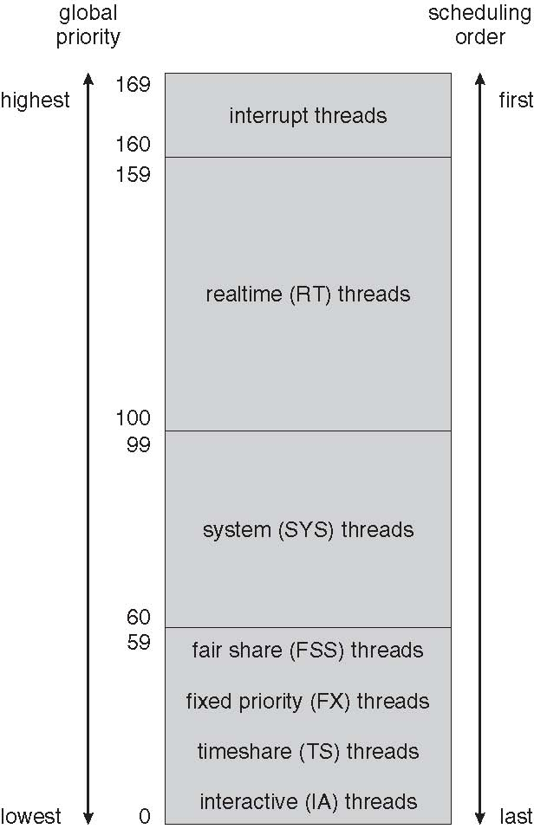
Solaris Zamanlama Sınıfları

Slide 36
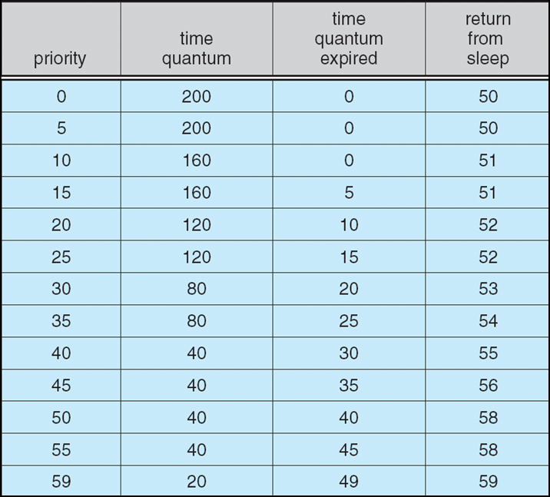
Görev Tablosu: Dispatch Table
Solaris’teki interaktif ve zaman paylaşımlı iş parçacıkları için

Slide 37
Windows XP Zamanlaması
Öncelik tabanlı ve kesen (preemptive) zamanlama algoritması
En yüksek öncelikli iş parçası her zaman çalışıyor
Çalışan bir iş parçacığı aşağıdaki şartlardan biri sağlanmadığı sürece çalışıyor
  Normal şekilde sonlanma
  Zaman kuantumunun bitmesi
  Bloklayan bir sistem çağrısı yapılması (örneğin I/O)
  Yüksek öncelikli bir iş parçacığının çalışmaya hazır olması

Slide 38
Windows XP Zamanlaması
Çok seviyeli öncelik mekanizması – Yüksek seviye daha fazla öncelikli
İki temel sınıfa ayrılıyor
  Değişken öncelik sınıfı (1-15)
  Gerçek-zaman sınıfı (16-31)
Değişken öncelik sınıfındaki iş parçacıklarının öncelikleri çalışırken değiştirilebiliyor
WIN32’de tanımlı öncelik sınıfları:
  REALTIME_PRIORITY_CLASS
  HIGH_PRIORITY_CLASS
  ABOVE_NORMAL_PRIORITY_CLASS
  NORMAL_PRIORITY_CLASS
  BELOW_NORMAL_PRIORITY_CLASS
  IDLE_PRIORITY_CLASS

Slide 39
Windows XP Zamanlaması
Belli bir öncelik sınıfındaki iş parçacığı aynı zamanda bu sınıf içerisinde tanımlı bir bağıl önceliğe sahip
Bağıl öncelik değerleri
  TIME_CRITICAL
  HIGHEST
  ABOVE_NORMAL
  NORMAL
  BELOW_NORMAL
  LOWEST
  IDLE

Slide 40
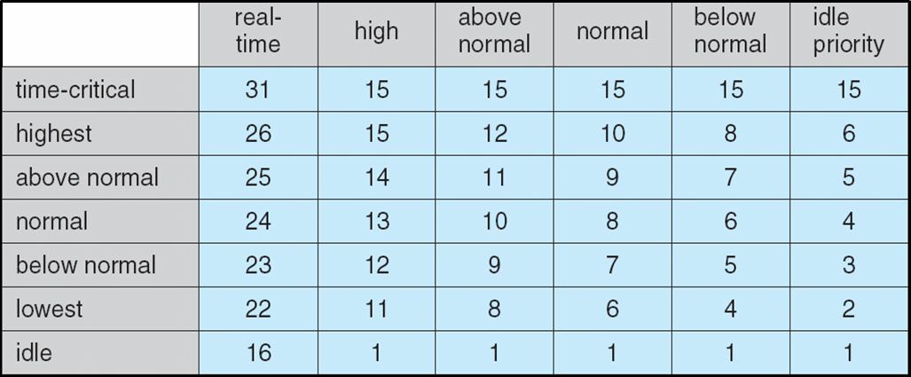
Windows XP Öncelikleri

Slide 41
Linux Zamanlaması
Linux çekirdeği 2.5 versiyonla birlikte gelen zamanlayıcı, sistemdeki iş parçacığı sayısından bağımsız olarak sabit zamanda çalışıyor - O(1) zamanlama süresi
Öncelik tabanlı ve kesen (preemptive) zamanlama algoritması
İki öncelik aralığı: zaman paylaşımlı (time-sharing) ve gerçek zamanlı (real-time)
Gerçek zamanlı öncelik aralığı: 0’dan 99’a
Zaman paylaşımlı (nice) öncelik aralığı: 100’den 140’a
Diğer işletim sistemlerindeki (örn: solaris ve windows xp) zamanlayıcılardan farklı olarak
  Düşük öncelikli iş parçacıklarına daha az ve
  Yüksek öncelikli iş parçacıklarını daha çok zaman kuantumu veriyor

Slide 42
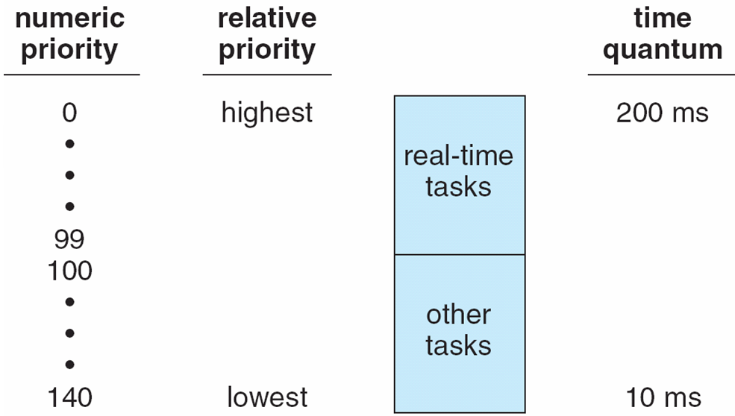
Öncelikler ve Zaman Kuantumu

Slide 43
Aktif ve Süresi Dolmuş Dizileri
Linux’de çalıştırılabilir işlerden zaman kuantumu dolmamış olanlara öncelik verilir
Bu amaçla iki öncelik dizisi kullanılır:
  Aktif (active)
  Süresi dolmuş (expired)
Aktif dizisinde, zaman kuantumu henüz dolmamış ve çalışmaya hazır işler tutulmaktadır
Zamanlayıcı öncelikli işlerden başlayarak bu dizideki işleri çalıştırır
Zaman kuantumu dolan işler süresi dolmuş dizisine aktarılır
Aktif dizide çalışmaya hazır iş parçacığı kalmadığında, aktif ve süresi dolmuş dizileri yer değiştirir

Slide 44
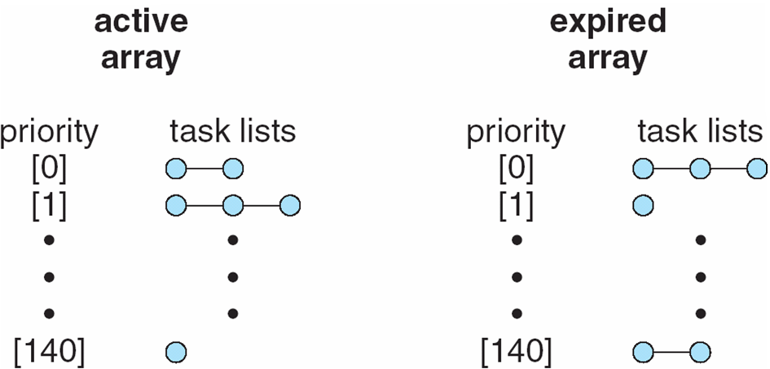
Önceliklere Göre Listelenmiş Görevler

Slide 45
Java İş Parçacığı Zamanlaması
Java sanal makinası (JVM) da öncelik tabanlı zamanlama algoritması kullanır
Spesifikasyon kesen (preemptive) bir algoritma kullanmayı zorunlu kılmamıştır
  JVM gerçekleştirimine bırakılmıştır
  O nedenle, bazı JVM’lerde az öncelikli bir iş parçacığı, yeni bir öncelikli iş parçacığı gelse dahi, çalışmaya devam edebilir
Aynı önceliğie sahip iş parçacıkları, FIFO kuyrukları aracılığı ile yönetilir

Slide 46
Zaman Dilimleme
Spesifikasyon zaman dilimlemeyi zorunlu kılmamıştır
Bu yüzden çalışan iş parçacıklarının CPU kontrolünü devredebilmesi için yield() metodu sağlanmıştır
while (true) {
// perform CPU-intensive task
. . .
Thread.yield();
}
Bu metot, CPU kontrolünü aynı önceliğe sahip başka bir iş parçacığına bırakır

Slide 47
İş Parçacığı Öncelikleri
Öncelik Yorum
Thread.MIN_PRIORITY Minimum İş Parçacığı Önceliği
Thread.MAX_PRIORITY Maksimum İş Parçacığı Önceliği
Thread.NORM_PRIORITY Varsayılan İş Parçacığı Önceliği
Öcelikler setPriority() metodu kullanılarak değiştirilebilir:
Thread.currentThread().setPriority(Thread.NORM_PRIORITY + 2);

Slide 48
Algoritma Değerlendirmesi
Belli bir sistem için hangi işlemci zamanlama algoritmasını seçmeliyiz?
Pek çok algoritma ve bu algoritmaların pek çok parametresi var
Öncelikle değerlendirme kriteri belirlenmeli – işlemci kullanımı, bekleme zamanı …
  Örnek: İşlemci kullanımını maksimize ederken, cevap zamanını bir saniyenin altında tutmak
Deterministik modelleme (deterministic modeling) – ön tanımlı bir iş yükünü alıp her bir algoritmanın performansını bu iş yükü açısından değerlendirmek
Kuyruklama Modelleri (queueing models)

Slide 49
Kuyruklama Modelleri
Pek çok sistemde işlem karakteristikleri günden güne değişiklik gösterir
Ancak CPU ve I/O işlem sıklıklarının istatistiksel dağılımları çıkarılabilir
Bu işlem sıklıkları gerçek sistemlerde ölçülebilir ve dağılımları belirlenebilir
Benzer şekilde, işlemlerin sisteme giriş zamanlarının dağılımını da belirleyebiliriz
Bu iki dağılımı kullanarak pek çok algoritma için ortalama olarak
  işlemci kullanımı,
  üretilen iş,
  bekleme zamanı hesaplanabilir
Dezavantaj: Matematiksel olarak analiz edilebilir olan zamanlama algoritması çok sınırlı

Slide 50
Simülasyonlar
Simülasyonları çalıştırmak için bilgisayar sisteminin bir modelinin programlanması gerekir
Yazılımdaki veri tipleri sistemin temel bileşenlerini gerçekleştirir
Simülatör, sistem saati fonksiyonunu gören bir değişkene sahiptir
Bu değişken her arttırıldığında, cihazların, işlemlerin ve zamanlayıcının aktivitelerine bağlı olarak sistem durumu güncellenir
  Simülasyonun çalışması için gerekli olan veri, aşağıdaki gibi dağılımları kullanan bir rastgele sayı üreticisi ile üretilir
  Yeni işlem üretim zamanı
  İşlemin CPU ve I/O kullanım süreleri
Dağılımlar belli istatistiksel dağılımlara (normal veya poisson dağılımı gibi) uygun şekilde veya deneysel olarak tanımlanabilir

Slide 51
İz Kasetleri
Yukarıdaki frekans dağılımları her bir olaydan kaç tane oluşacağını belirtir
Olayların hangi sırada gerçekleşeceğini belirtmez
Sırayı belirlemek için iz kasetleri (trace tapes) kullanılır
İz kasetleri, gerçek sistemlerde gerçekleşen olayların sırası kaydedilerek oluşturulur

Slide 52
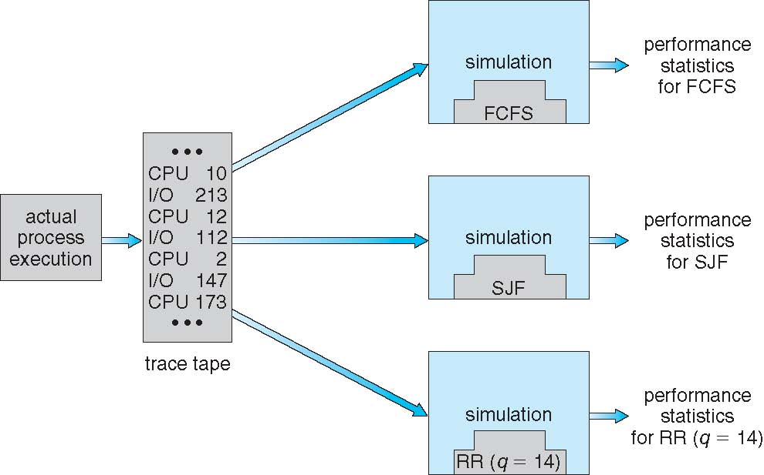
Simülasyon ile Zamanlama Algoritmalarının Değerlendirilmesi

